Slide 1
9. Inference in First-Order Logic
Inference in Propositional Logic
Unification
Inference in First-Order Inference

Slide 2
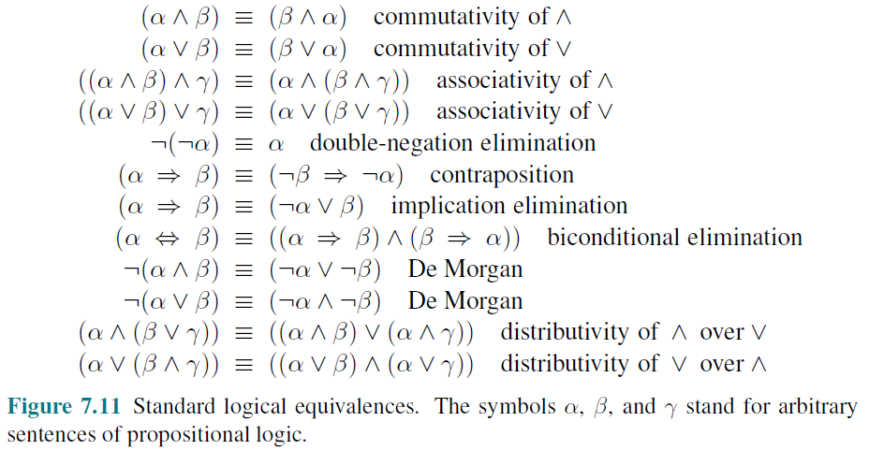
Inference in Propositional Logic
Logical Equivalences
Notes:
이런 빅 스크린 시장은 지금까지는 주로 학교 교육용으로 “전자 칠판＂ 이라는 이름으로 보급되었습니다만,
앞으로는 기업 시장에서도 많이 도입될 것으로 보입니다.
마이크로소프트 서피스 허브라든가 구글 잼보드, 시스코 스파크 보드 같이 글로벌 대기업에서도 이런 제품들을
내놓고 있습니다.
지금까지는 보시다시피 이런 제품들의 가격이 2만불, 5천불 이렇게 굉장히 비싼데요,
저희는 향후 LCD 패널 가격이 떨어짐에 따라 이런 빅 스크린 장치들이 모든 회의실에 하나씩 보급될 것으로 생각하고 있습니다.

Slide 3




Inference in Propositional Logic
Inference Rules
- Modus Ponens
- And-Elimination
- All the Logical Equivalences, such as
- Resolution
Notes:
이런 빅 스크린 시장은 지금까지는 주로 학교 교육용으로 “전자 칠판＂ 이라는 이름으로 보급되었습니다만,
앞으로는 기업 시장에서도 많이 도입될 것으로 보입니다.
마이크로소프트 서피스 허브라든가 구글 잼보드, 시스코 스파크 보드 같이 글로벌 대기업에서도 이런 제품들을
내놓고 있습니다.
지금까지는 보시다시피 이런 제품들의 가격이 2만불, 5천불 이렇게 굉장히 비싼데요,
저희는 향후 LCD 패널 가격이 떨어짐에 따라 이런 빅 스크린 장치들이 모든 회의실에 하나씩 보급될 것으로 생각하고 있습니다.

Slide 4
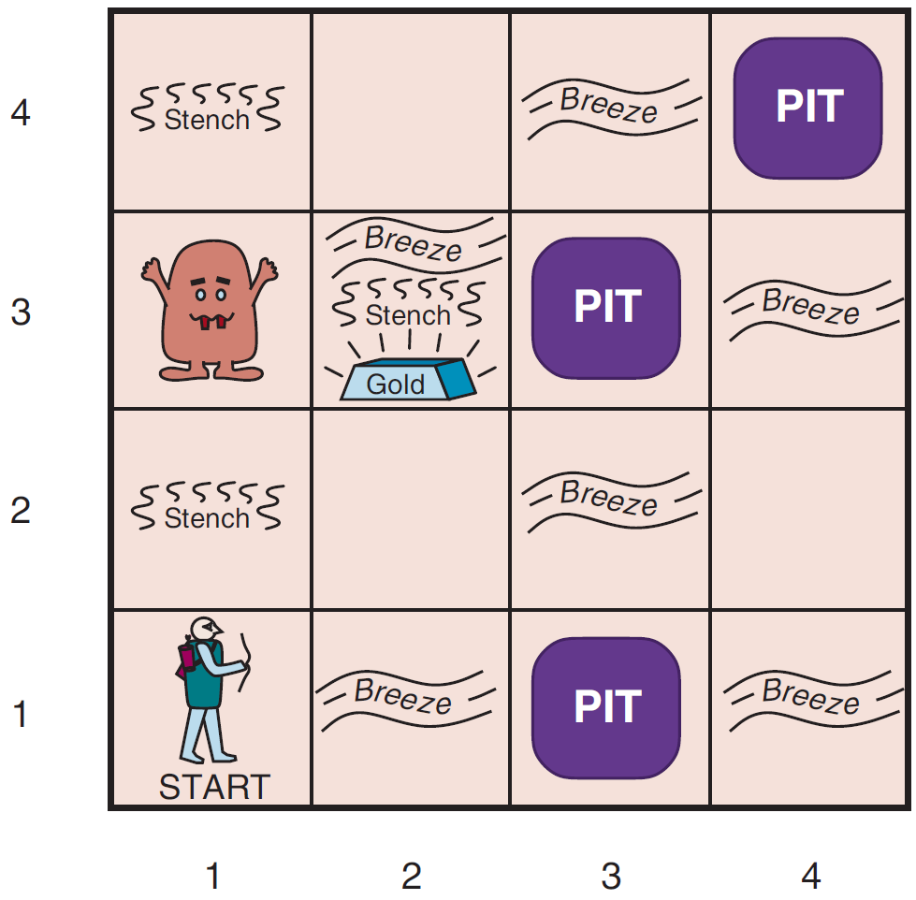
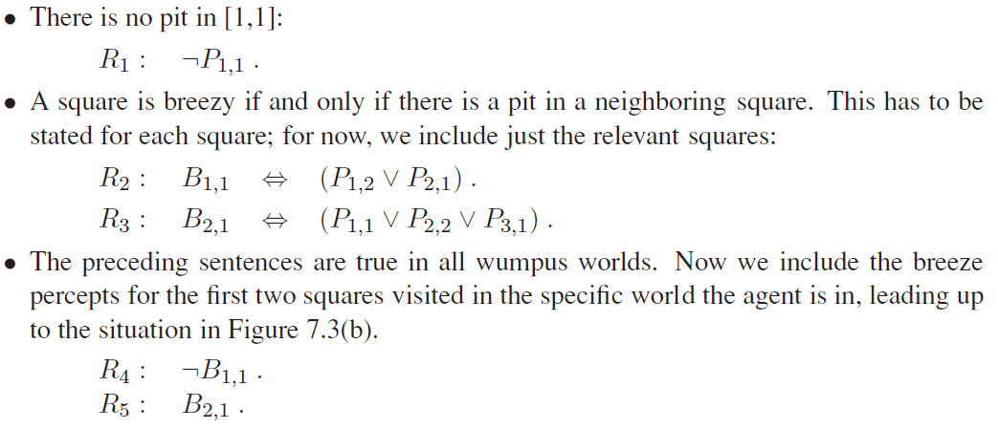
Inference in Propositional Logic
Knowledge Base for Wumpus World
Notes:
이런 빅 스크린 시장은 지금까지는 주로 학교 교육용으로 “전자 칠판＂ 이라는 이름으로 보급되었습니다만,
앞으로는 기업 시장에서도 많이 도입될 것으로 보입니다.
마이크로소프트 서피스 허브라든가 구글 잼보드, 시스코 스파크 보드 같이 글로벌 대기업에서도 이런 제품들을
내놓고 있습니다.
지금까지는 보시다시피 이런 제품들의 가격이 2만불, 5천불 이렇게 굉장히 비싼데요,
저희는 향후 LCD 패널 가격이 떨어짐에 따라 이런 빅 스크린 장치들이 모든 회의실에 하나씩 보급될 것으로 생각하고 있습니다.

Slide 5

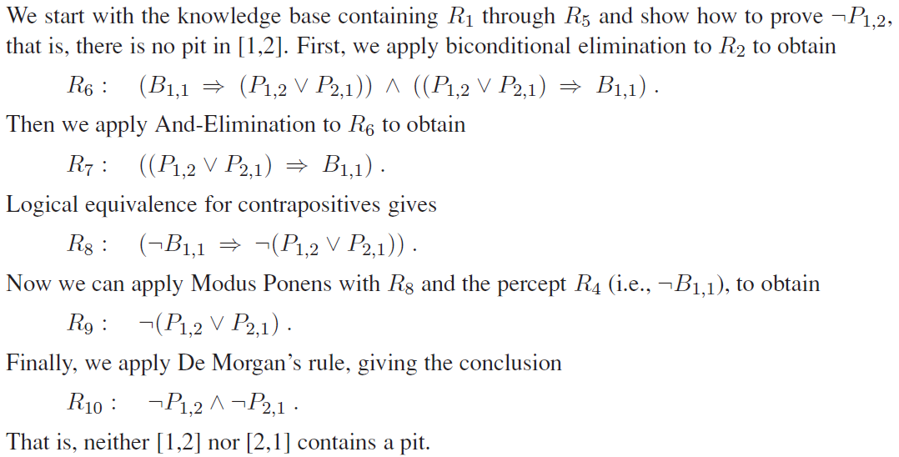
Inference in Propositional Logic
Proof of in Wumpus World
Notes:
이런 빅 스크린 시장은 지금까지는 주로 학교 교육용으로 “전자 칠판＂ 이라는 이름으로 보급되었습니다만,
앞으로는 기업 시장에서도 많이 도입될 것으로 보입니다.
마이크로소프트 서피스 허브라든가 구글 잼보드, 시스코 스파크 보드 같이 글로벌 대기업에서도 이런 제품들을
내놓고 있습니다.
지금까지는 보시다시피 이런 제품들의 가격이 2만불, 5천불 이렇게 굉장히 비싼데요,
저희는 향후 LCD 패널 가격이 떨어짐에 따라 이런 빅 스크린 장치들이 모든 회의실에 하나씩 보급될 것으로 생각하고 있습니다.

Slide 6
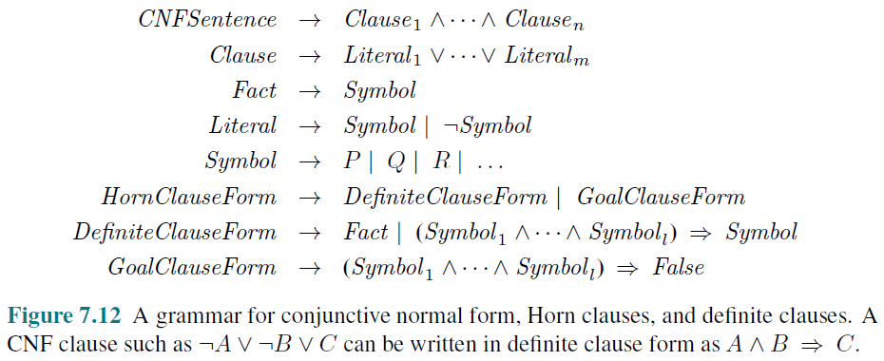
Inference in Propositional Logic
Conjunctive Normal Form(CNF)
- Every PL sentence can be converted into a CNF
Notes:
이런 빅 스크린 시장은 지금까지는 주로 학교 교육용으로 “전자 칠판＂ 이라는 이름으로 보급되었습니다만,
앞으로는 기업 시장에서도 많이 도입될 것으로 보입니다.
마이크로소프트 서피스 허브라든가 구글 잼보드, 시스코 스파크 보드 같이 글로벌 대기업에서도 이런 제품들을
내놓고 있습니다.
지금까지는 보시다시피 이런 제품들의 가격이 2만불, 5천불 이렇게 굉장히 비싼데요,
저희는 향후 LCD 패널 가격이 떨어짐에 따라 이런 빅 스크린 장치들이 모든 회의실에 하나씩 보급될 것으로 생각하고 있습니다.

Slide 7

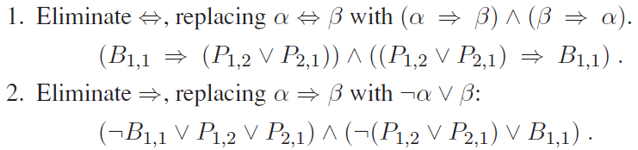
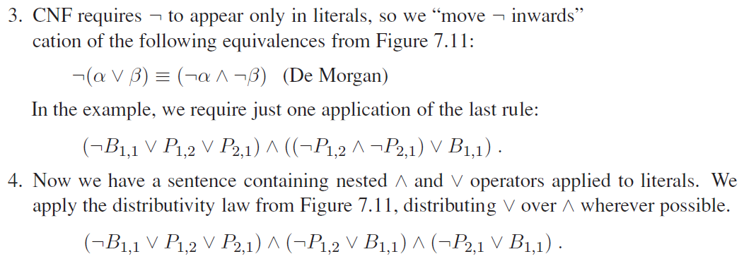
Inference in Propositional Logic
Conjunctive Normal Form for
Notes:
이런 빅 스크린 시장은 지금까지는 주로 학교 교육용으로 “전자 칠판＂ 이라는 이름으로 보급되었습니다만,
앞으로는 기업 시장에서도 많이 도입될 것으로 보입니다.
마이크로소프트 서피스 허브라든가 구글 잼보드, 시스코 스파크 보드 같이 글로벌 대기업에서도 이런 제품들을
내놓고 있습니다.
지금까지는 보시다시피 이런 제품들의 가격이 2만불, 5천불 이렇게 굉장히 비싼데요,
저희는 향후 LCD 패널 가격이 떨어짐에 따라 이런 빅 스크린 장치들이 모든 회의실에 하나씩 보급될 것으로 생각하고 있습니다.

Slide 8
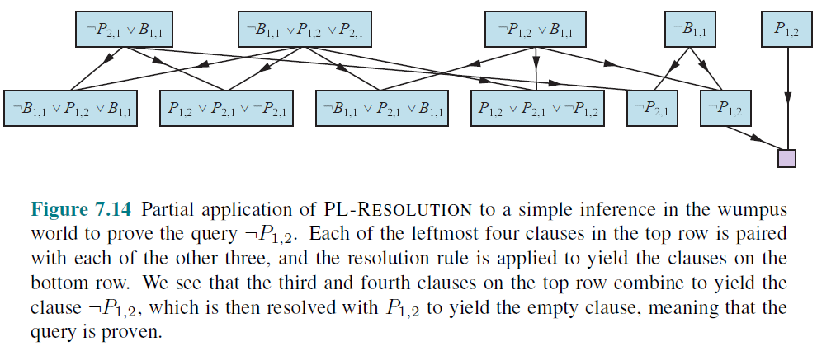
Inference in Propositional Logic
Resolution Procedure to prove
Resolution rule:
Notes:
이런 빅 스크린 시장은 지금까지는 주로 학교 교육용으로 “전자 칠판＂ 이라는 이름으로 보급되었습니다만,
앞으로는 기업 시장에서도 많이 도입될 것으로 보입니다.
마이크로소프트 서피스 허브라든가 구글 잼보드, 시스코 스파크 보드 같이 글로벌 대기업에서도 이런 제품들을
내놓고 있습니다.
지금까지는 보시다시피 이런 제품들의 가격이 2만불, 5천불 이렇게 굉장히 비싼데요,
저희는 향후 LCD 패널 가격이 떨어짐에 따라 이런 빅 스크린 장치들이 모든 회의실에 하나씩 보급될 것으로 생각하고 있습니다.

Slide 9
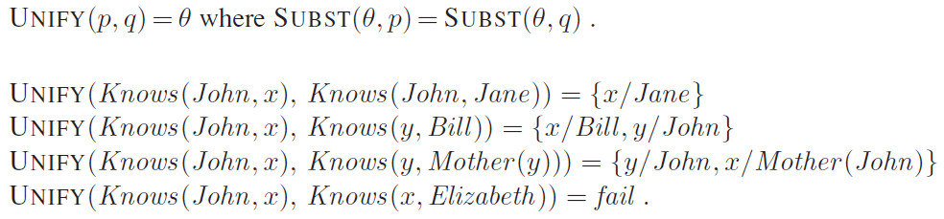
Inference in First-Order Logic
Unification - $θ$
Notes:
이런 빅 스크린 시장은 지금까지는 주로 학교 교육용으로 “전자 칠판＂ 이라는 이름으로 보급되었습니다만,
앞으로는 기업 시장에서도 많이 도입될 것으로 보입니다.
마이크로소프트 서피스 허브라든가 구글 잼보드, 시스코 스파크 보드 같이 글로벌 대기업에서도 이런 제품들을
내놓고 있습니다.
지금까지는 보시다시피 이런 제품들의 가격이 2만불, 5천불 이렇게 굉장히 비싼데요,
저희는 향후 LCD 패널 가격이 떨어짐에 따라 이런 빅 스크린 장치들이 모든 회의실에 하나씩 보급될 것으로 생각하고 있습니다.

Slide 10
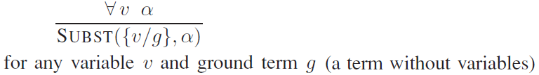
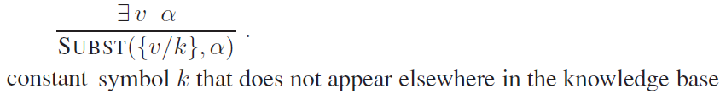
Inference in First-Order Logic
Inference Rules (additional)
- Universal Instantiation
- Existential Instantiation
Notes:
이런 빅 스크린 시장은 지금까지는 주로 학교 교육용으로 “전자 칠판＂ 이라는 이름으로 보급되었습니다만,
앞으로는 기업 시장에서도 많이 도입될 것으로 보입니다.
마이크로소프트 서피스 허브라든가 구글 잼보드, 시스코 스파크 보드 같이 글로벌 대기업에서도 이런 제품들을
내놓고 있습니다.
지금까지는 보시다시피 이런 제품들의 가격이 2만불, 5천불 이렇게 굉장히 비싼데요,
저희는 향후 LCD 패널 가격이 떨어짐에 따라 이런 빅 스크린 장치들이 모든 회의실에 하나씩 보급될 것으로 생각하고 있습니다.

Slide 11

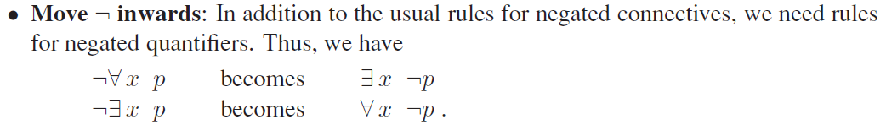
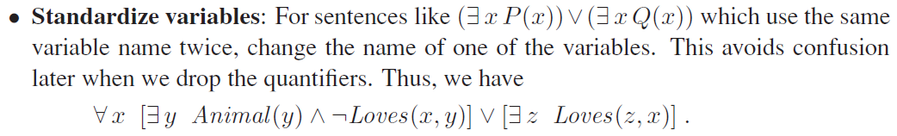
Inference in First-Order Logic
Conjunctive Normal Form(CNF) for
Notes:
이런 빅 스크린 시장은 지금까지는 주로 학교 교육용으로 “전자 칠판＂ 이라는 이름으로 보급되었습니다만,
앞으로는 기업 시장에서도 많이 도입될 것으로 보입니다.
마이크로소프트 서피스 허브라든가 구글 잼보드, 시스코 스파크 보드 같이 글로벌 대기업에서도 이런 제품들을
내놓고 있습니다.
지금까지는 보시다시피 이런 제품들의 가격이 2만불, 5천불 이렇게 굉장히 비싼데요,
저희는 향후 LCD 패널 가격이 떨어짐에 따라 이런 빅 스크린 장치들이 모든 회의실에 하나씩 보급될 것으로 생각하고 있습니다.

Slide 12
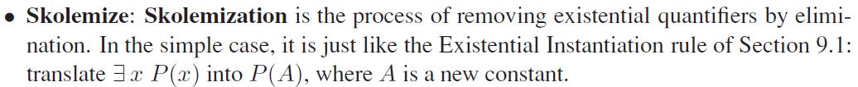
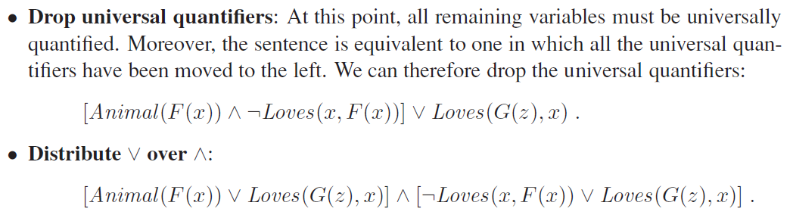
Inference in First-Order Logic
Conjunctive Normal Form(CNF) for
Notes:
이런 빅 스크린 시장은 지금까지는 주로 학교 교육용으로 “전자 칠판＂ 이라는 이름으로 보급되었습니다만,
앞으로는 기업 시장에서도 많이 도입될 것으로 보입니다.
마이크로소프트 서피스 허브라든가 구글 잼보드, 시스코 스파크 보드 같이 글로벌 대기업에서도 이런 제품들을
내놓고 있습니다.
지금까지는 보시다시피 이런 제품들의 가격이 2만불, 5천불 이렇게 굉장히 비싼데요,
저희는 향후 LCD 패널 가격이 떨어짐에 따라 이런 빅 스크린 장치들이 모든 회의실에 하나씩 보급될 것으로 생각하고 있습니다.

Slide 13
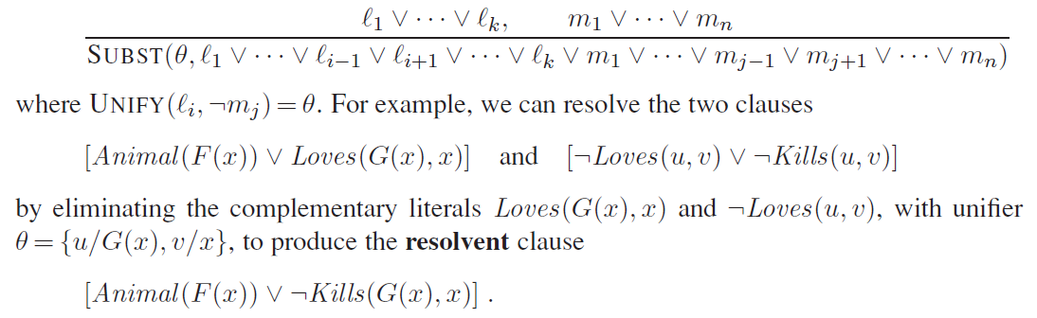
Inference in First-Order Logic
Generalized Resolution Rule
Notes:
이런 빅 스크린 시장은 지금까지는 주로 학교 교육용으로 “전자 칠판＂ 이라는 이름으로 보급되었습니다만,
앞으로는 기업 시장에서도 많이 도입될 것으로 보입니다.
마이크로소프트 서피스 허브라든가 구글 잼보드, 시스코 스파크 보드 같이 글로벌 대기업에서도 이런 제품들을
내놓고 있습니다.
지금까지는 보시다시피 이런 제품들의 가격이 2만불, 5천불 이렇게 굉장히 비싼데요,
저희는 향후 LCD 패널 가격이 떨어짐에 따라 이런 빅 스크린 장치들이 모든 회의실에 하나씩 보급될 것으로 생각하고 있습니다.

Slide 14

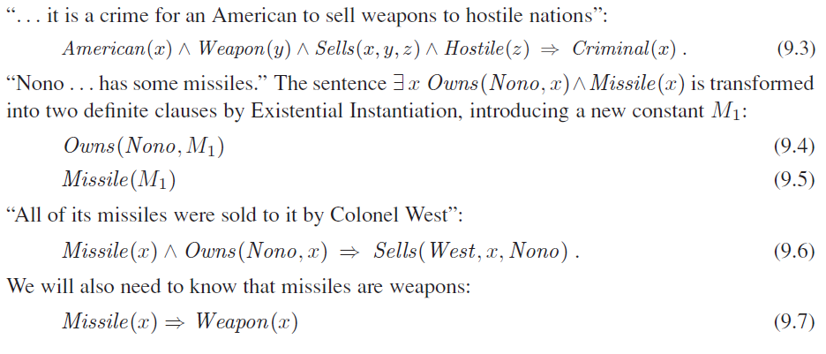
Inference in First-Order Logic
Example #1
Notes:
이런 빅 스크린 시장은 지금까지는 주로 학교 교육용으로 “전자 칠판＂ 이라는 이름으로 보급되었습니다만,
앞으로는 기업 시장에서도 많이 도입될 것으로 보입니다.
마이크로소프트 서피스 허브라든가 구글 잼보드, 시스코 스파크 보드 같이 글로벌 대기업에서도 이런 제품들을
내놓고 있습니다.
지금까지는 보시다시피 이런 제품들의 가격이 2만불, 5천불 이렇게 굉장히 비싼데요,
저희는 향후 LCD 패널 가격이 떨어짐에 따라 이런 빅 스크린 장치들이 모든 회의실에 하나씩 보급될 것으로 생각하고 있습니다.

Slide 15
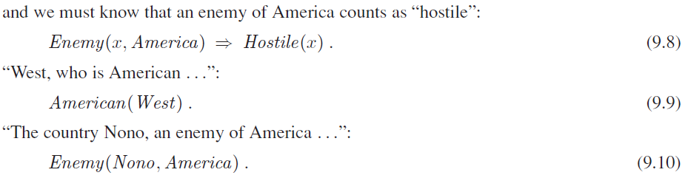
Inference in First-Order Logic
Example #1 – cont’d
Notes:
이런 빅 스크린 시장은 지금까지는 주로 학교 교육용으로 “전자 칠판＂ 이라는 이름으로 보급되었습니다만,
앞으로는 기업 시장에서도 많이 도입될 것으로 보입니다.
마이크로소프트 서피스 허브라든가 구글 잼보드, 시스코 스파크 보드 같이 글로벌 대기업에서도 이런 제품들을
내놓고 있습니다.
지금까지는 보시다시피 이런 제품들의 가격이 2만불, 5천불 이렇게 굉장히 비싼데요,
저희는 향후 LCD 패널 가격이 떨어짐에 따라 이런 빅 스크린 장치들이 모든 회의실에 하나씩 보급될 것으로 생각하고 있습니다.

Slide 16
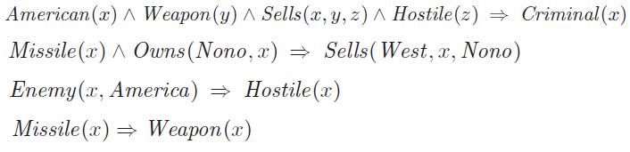
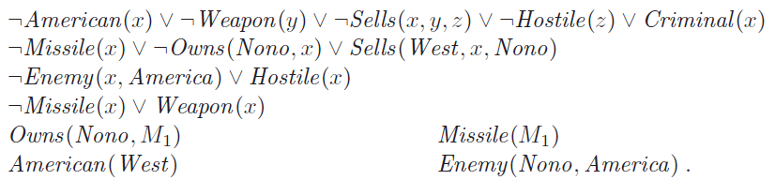
Inference in First-Order Logic
Conjunctive Normal Forms
Notes:
이런 빅 스크린 시장은 지금까지는 주로 학교 교육용으로 “전자 칠판＂ 이라는 이름으로 보급되었습니다만,
앞으로는 기업 시장에서도 많이 도입될 것으로 보입니다.
마이크로소프트 서피스 허브라든가 구글 잼보드, 시스코 스파크 보드 같이 글로벌 대기업에서도 이런 제품들을
내놓고 있습니다.
지금까지는 보시다시피 이런 제품들의 가격이 2만불, 5천불 이렇게 굉장히 비싼데요,
저희는 향후 LCD 패널 가격이 떨어짐에 따라 이런 빅 스크린 장치들이 모든 회의실에 하나씩 보급될 것으로 생각하고 있습니다.

Slide 17
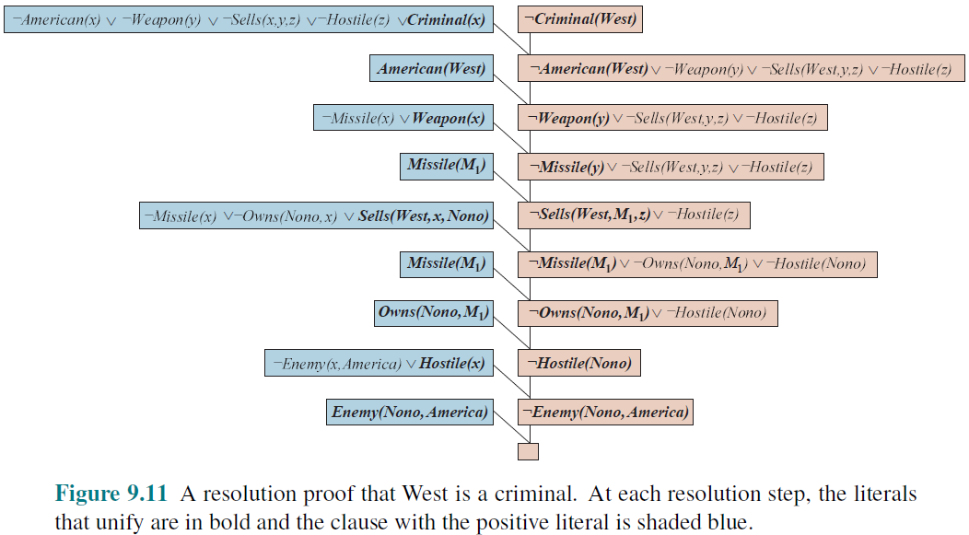
Inference in First-Order Logic
Resolution Procedure to prove
Notes:
이런 빅 스크린 시장은 지금까지는 주로 학교 교육용으로 “전자 칠판＂ 이라는 이름으로 보급되었습니다만,
앞으로는 기업 시장에서도 많이 도입될 것으로 보입니다.
마이크로소프트 서피스 허브라든가 구글 잼보드, 시스코 스파크 보드 같이 글로벌 대기업에서도 이런 제품들을
내놓고 있습니다.
지금까지는 보시다시피 이런 제품들의 가격이 2만불, 5천불 이렇게 굉장히 비싼데요,
저희는 향후 LCD 패널 가격이 떨어짐에 따라 이런 빅 스크린 장치들이 모든 회의실에 하나씩 보급될 것으로 생각하고 있습니다.

Slide 18
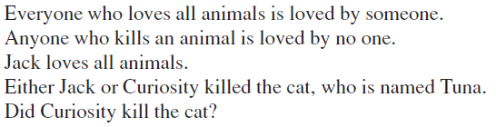
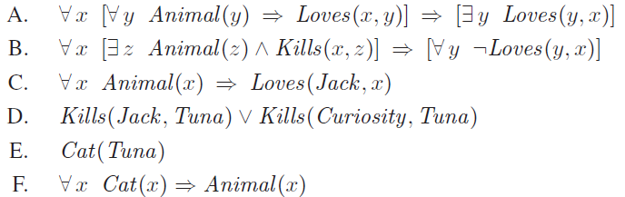

Inference in First-Order Logic
Example #2
Notes:
이런 빅 스크린 시장은 지금까지는 주로 학교 교육용으로 “전자 칠판＂ 이라는 이름으로 보급되었습니다만,
앞으로는 기업 시장에서도 많이 도입될 것으로 보입니다.
마이크로소프트 서피스 허브라든가 구글 잼보드, 시스코 스파크 보드 같이 글로벌 대기업에서도 이런 제품들을
내놓고 있습니다.
지금까지는 보시다시피 이런 제품들의 가격이 2만불, 5천불 이렇게 굉장히 비싼데요,
저희는 향후 LCD 패널 가격이 떨어짐에 따라 이런 빅 스크린 장치들이 모든 회의실에 하나씩 보급될 것으로 생각하고 있습니다.

Slide 19
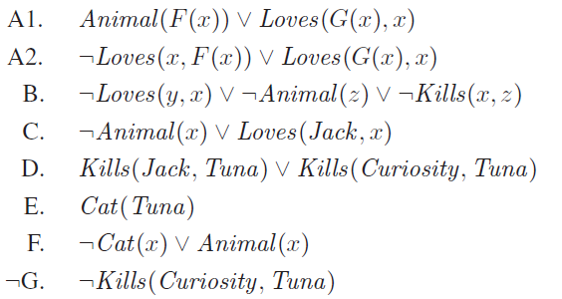
Inference in First-Order Logic
Conjunctive Normal Forms
Notes:
이런 빅 스크린 시장은 지금까지는 주로 학교 교육용으로 “전자 칠판＂ 이라는 이름으로 보급되었습니다만,
앞으로는 기업 시장에서도 많이 도입될 것으로 보입니다.
마이크로소프트 서피스 허브라든가 구글 잼보드, 시스코 스파크 보드 같이 글로벌 대기업에서도 이런 제품들을
내놓고 있습니다.
지금까지는 보시다시피 이런 제품들의 가격이 2만불, 5천불 이렇게 굉장히 비싼데요,
저희는 향후 LCD 패널 가격이 떨어짐에 따라 이런 빅 스크린 장치들이 모든 회의실에 하나씩 보급될 것으로 생각하고 있습니다.

Slide 20

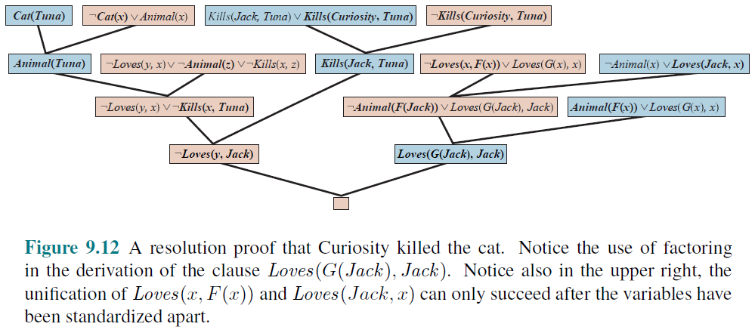
Inference in First-Order Logic
Resolution Procedure to prove
Notes:
이런 빅 스크린 시장은 지금까지는 주로 학교 교육용으로 “전자 칠판＂ 이라는 이름으로 보급되었습니다만,
앞으로는 기업 시장에서도 많이 도입될 것으로 보입니다.
마이크로소프트 서피스 허브라든가 구글 잼보드, 시스코 스파크 보드 같이 글로벌 대기업에서도 이런 제품들을
내놓고 있습니다.
지금까지는 보시다시피 이런 제품들의 가격이 2만불, 5천불 이렇게 굉장히 비싼데요,
저희는 향후 LCD 패널 가격이 떨어짐에 따라 이런 빅 스크린 장치들이 모든 회의실에 하나씩 보급될 것으로 생각하고 있습니다.

Slide 21
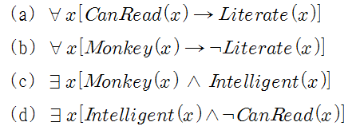
Inference in First-Order Logic
An Exercise
- Prove the sentence (d) based on the Knowledge (a), (b), (c)
- Apply the Resolution Procedure, along with the Unifications
Notes:
이런 빅 스크린 시장은 지금까지는 주로 학교 교육용으로 “전자 칠판＂ 이라는 이름으로 보급되었습니다만,
앞으로는 기업 시장에서도 많이 도입될 것으로 보입니다.
마이크로소프트 서피스 허브라든가 구글 잼보드, 시스코 스파크 보드 같이 글로벌 대기업에서도 이런 제품들을
내놓고 있습니다.
지금까지는 보시다시피 이런 제품들의 가격이 2만불, 5천불 이렇게 굉장히 비싼데요,
저희는 향후 LCD 패널 가격이 떨어짐에 따라 이런 빅 스크린 장치들이 모든 회의실에 하나씩 보급될 것으로 생각하고 있습니다.

Slide 22

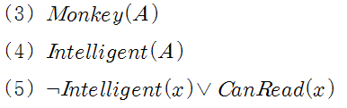
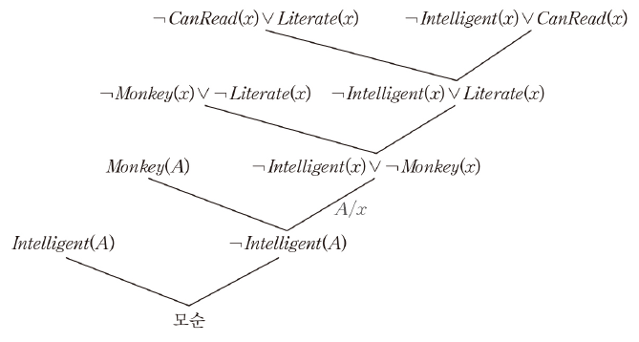
Inference in First-Order Logic

Slide 23
Prolog - Logic Programming Language
Horn clause
Clause having only one non-negated literal, such as ¬A(x) ∨ ¬B(x) ∨ C(x)
¬A(x) ∨ ¬B(x) ∨ C(x) is equivalent to A(x) Λ B(x) ⇒ C(x), or C(X) :- A(X), B(X) .
Prolog
A list of Horn Clauses
Run by backtracking
father(noah, shem).
father(noah, ham).
father(shem, elam).
father(shem, arphaxad).
father(arphaxad, caina).
grandfather(X,Y) :- father(X,Z), father(Z,Y).
:- grandfather(X,Y).

Slide 24
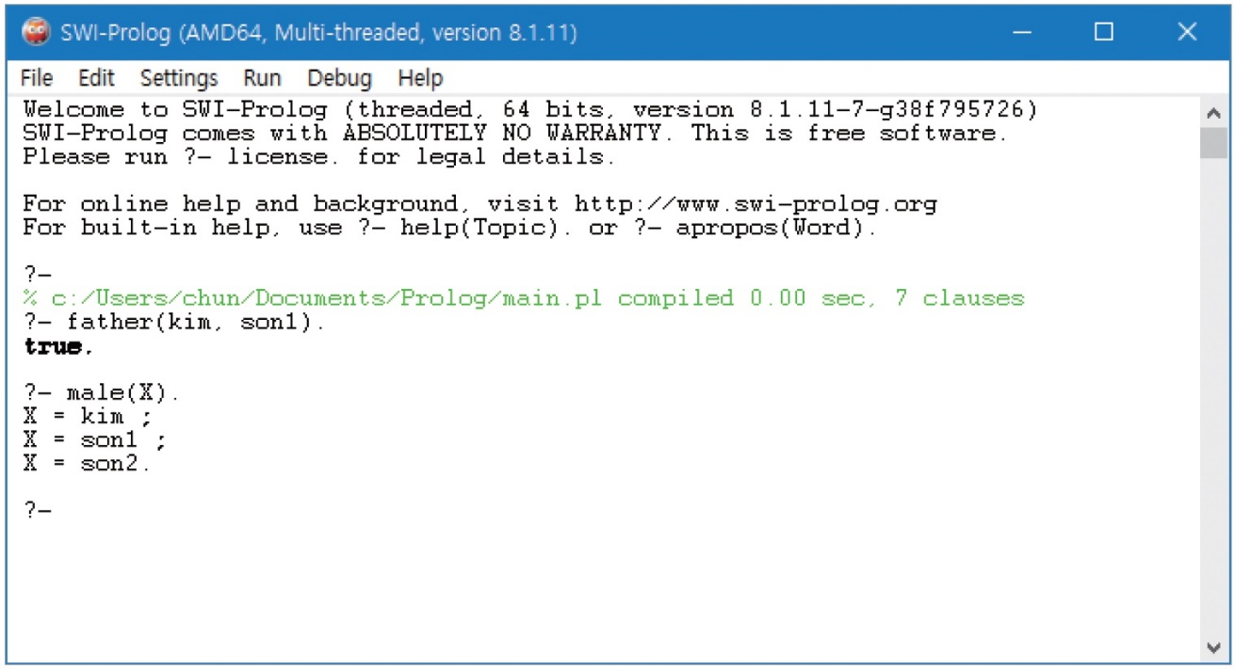
Prolog - Logic Programming Language
Prolog Programming – An Example
child(son1, kim).
child(son2, kim).
male(kim).
male(son1).
male(son2).
parent(Y,X) :- child(X,Y).
father(Y,X) :- child(X,Y), male(Y).

Slide 25
End of Chap. 9

